Slide 1

Как открыть группы по присмотру и уходу?
Контактное лицо
Ахметшина Светлана Ивановна тел. 443-111
Министерство образования и науки Мурманской области

Slide 2
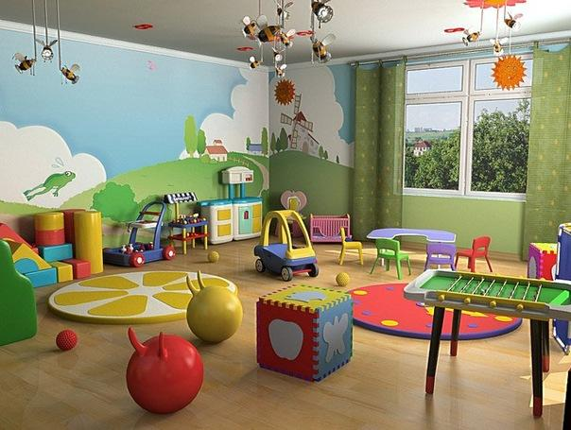
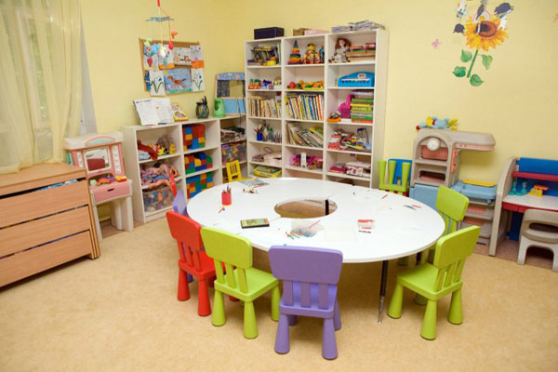
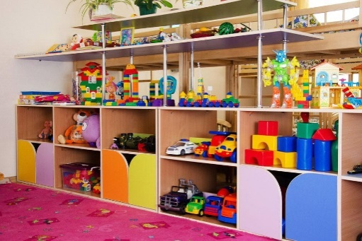


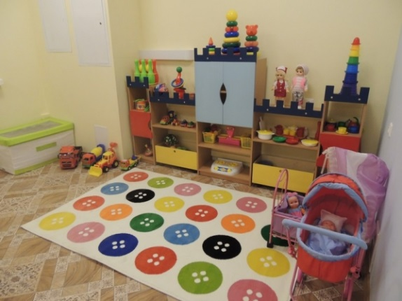
Как открыть группы по присмотру и уходу?
Министерство образования и науки Мурманской области
Министерство экономического развития Мурманской области
Министерство развития промышленности и предпринимательства Мурманской области

Slide 3



Ключевое различие в требованиях к частному детскому саду и группе по присмотру и уходу
НАЛИЧИЕ ЛИЦЕНЗИИ
на ведение образовательной деятельности
по программам дошкольного образования
Обязательно
Не обязательно
Частный
детский сад
Группы
по присмотру и уходу

Slide 4
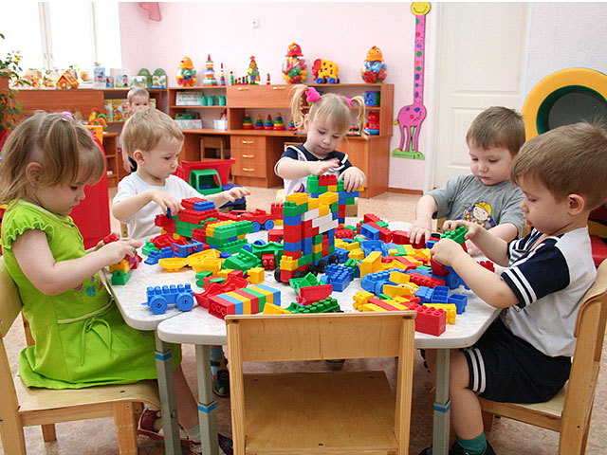


Группы по присмотру и уходу
- группы, в которых реализуется комплекс мер по организации питания и хозяйственно бытового обслуживания детей, по обеспечению соблюдения ими личной гигиены и режима дня.

Slide 5
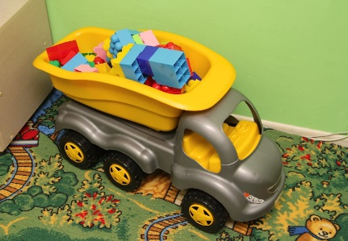
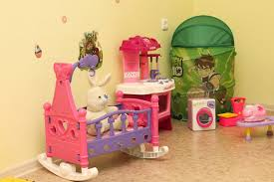
Последовательность действий
при открытии групп по присмотру и уходу
Подготовка бизнес-плана
1. Подбор подходящего помещения для групп по присмотру и уходу
2. Выбор форм государственной регистрации
3. Регистрация и постановка организации на учет в государственных органах
4. Подбор педагогического и вспомогательного персонала

Slide 6

1. Подбор помещения для групп по присмотру и уходу
Обязательное наличие следующих помещений:
места/помещения для раздевалки,
игровая комната,
туалет, умывальная комната
Соответствие Федеральному закону от 21.12.1994 №69-ФЗ «О пожарной безопасности», Федеральному закону от 22.07.2008 №123-ФЗ «Технический регламент о требованиях пожарной безопасности», правилам пожарной безопасности в Российской Федерации (ППБ 01-03), нормам пожарной безопасности
(НПБ 104-03), своду правил системы противопожарной защиты (СП 3.13130.2009, СП 9.13130.2009)
Дополнительные помещения/ места определяются длительностью пребывания в группах по присмотру и уходу и необходимостью организации
питания и сна детей
(дошкольные группы:
кратковременного пребывания – до 5 часов в день,
сокращенного дня – 8 – 10 часов,
полного дня – 10,5–12 часов,
продленного дня – 13–14 часов)
Для организации прогулок используются оборудованные детские площадки, допускается использование внутридомовых территорий, скверов и парков
Соответствие:
СанПиН 2.4.1.3147-13
или
СанПиН 2.4.1.3049-13

Slide 7

2. Выбор формы государственной регистрации
Преимущества:
возможность применять упрощенную систему налогообложения, в том числе патент для индивидуального предпринимателя;
упрощенная отчетность;
возможность воспользоваться следующими мерами поддержки:
- предоставление грантов начинающим предпринимателям;
- предоставление льготных микрозаймов;
- предоставление гарантий (поручительств);
- возмещение части расходов на приобретение оборудования по кредитным и лизинговым договорам;
- предоставление финансовой поддержки субъектам социального предпринимательства.
Подробную информацию о каждом виде поддержки
можно получить на сайте maloe.gov-murman.ru
в разделе «Формы и виды поддержки»
Индивидуальный предприниматель
Коммерческая организация (юридическое лицо)
Некоммерческая организация
Преимущества:
упрощенная отчетность;
возможность получить субсидию на реализацию социально значимых программ (проектов) НКО

Slide 8
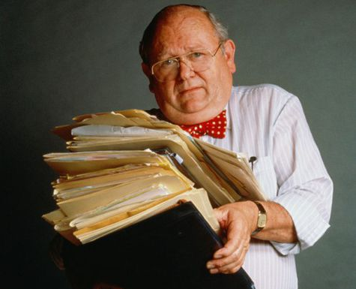

3. Регистрация и постановка организации на учет
Налоговая инспекция
(переход на сайт)
Фонд социального страхования
(переход на сайт)
Пенсионный фонд (переход на сайт)
Фонд обязательного медицинского страхования
(переход на сайт)
Органы государственной статистики
(переход на сайт)

Slide 9
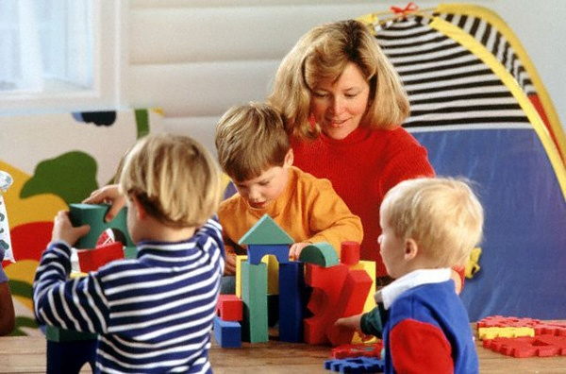

4. Подбор педагогического и вспомогательного персонала
Определение штатного расписания исходя из количества принимаемых детей и времени работы группы по присмотру и уходу
Определение требований к образованию и квалификации сотрудников

Slide 10
Контакты государственных органов Мурманской области
Государственный орган | Адрес | Телефон, факс
Федеральная налоговая служба | Адреса инспекций доступны на сайте http://www.nalog.ru/ | контакт-центр 8-800-222-2222
Управление Роспотребнадзора в Мурманской области | 183038, г. Мурманск, ул. Коммуны, д. 7 | тел. (8152) 47-26-72 факс (8152) 47-36-45
Мурманское региональное отделение Фонда социального страхования РФ | 183050, г. Мурманск, Кольский проспект, д. 156 | тел. (8152) 55-10-16 факс (8152) 68-74-21
Отделение Пенсионного фонда РФ по Мурманской области | 183025, г. Мурманск, ул. Полярные Зори, д. 26, | тел. (8152) 403-700 факс (8152) 403-799
Управление государственного пожарного надзора ГУ МЧС России по Мурманской области | 183025, г. Мурманск, ул. Буркова, д. 4 | тел. (8152) 47-39-06
Территориальный фонд обязательного медицинского страхования Мурманской области | 183038, г. Мурманск, пр. Ленина, д. 89 | тел./факс (8152) 420-017
Территориальный орган Федеральной службы государственной статистики по Мурманской области | 183000, г. Мурманск, переулок Русанова, д. 10 | тел. (8152) 688-500 факс (8152) 688-512

